Slide 1
Heart Disease Dataset Üzerinde
Clustering ve Classification Analizi
Veri Madenciliği Final Projesi
HAZIRLAYANLAR: MEMET ORAKCİ
AHMET ŞİMŞEK
Bu projede Heart Disease veri seti üzerinde clustering ve classification yöntemleri uygulanmıştır. Analizler WEKA programı kullanılarak gerçekleştirilmiştir.

Slide 2
Projenin Amacı
Bu çalışmanın amacı:
Veri içerisindeki örüntüleri keşfetmek
Veri setini kümelere ayırmak
Hastalık tahmini yapmak
Farklı algoritmaların performanslarını karşılaştırmaktır
Bu çalışmada veri madenciliği yöntemleri kullanılarak veri içerisindeki yapılar analiz edilmiştir. Ayrıca farklı classification algoritmaları karşılaştırılarak en başarılı model belirlenmiştir.

Slide 3
DATASET
Veri Seti
Kullanılan veri seti:
Heart Disease Dataset
Veri seti özellikleri:
1025 kayıt
14 özellik
Sağlık verileri içermektedir
Target:
0 → Hastalık yok
1 → Hastalık var
Veri setinde yaş, tansiyon, kolesterol ve kalp ritmi gibi sağlık verileri bulunmaktadır. Amaç bireyin kalp hastalığı taşıyıp taşımadığını tahmin etmektir.

Slide 4
ATTRIBUTE AÇIKLAMALARI
Veriseti Açıklamaları
Özellik | Açıklama
age | Yaş
sex | Cinsiyet
cp | Göğüs ağrısı tipi
trestbps | Dinlenme tansiyonu
chol | Kolesterol
thalach | Maksimum kalp ritmi
exang | Egzersiz kaynaklı ağrı
target | Hastalık durumu
Veri setinde bireylerin sağlık bilgileri bulunmaktadır. Özellikle kolesterol, tansiyon ve kalp ritmi gibi değişkenlerin hastalık tahmini açısından önemli olduğu düşünülmektedir.

Slide 5
PREPROCESSING Veri Ön İşleme
Uygulanan işlemler:
NumericToNominal
Normalize
Yapılan işlemler:
Target attribute nominal hale getirildi
Veriler normalize edildi
J48 algoritmasının doğru çalışabilmesi için target değişkeni nominal tipe dönüştürülmüştür. Ayrıca KMeans ve IBk gibi distance-based algoritmaların sağlıklı çalışabilmesi için normalization uygulanmıştır.

Slide 6
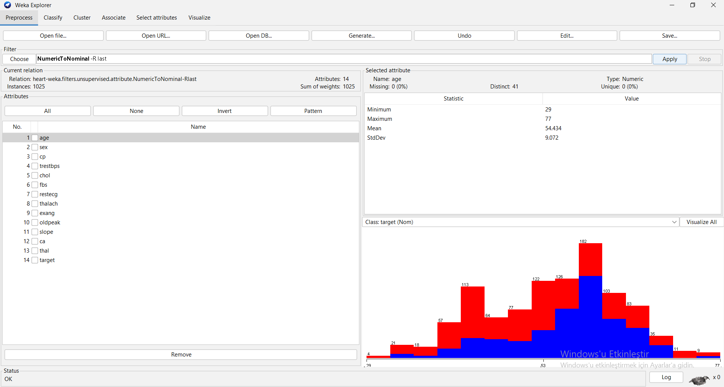

Slide 7
K-Means Clustering
Kullanılan algoritma:
SimpleKMeans
Parametreler:
K = 3
Euclidean Distance
Seed = 10
Önemli Not:
Target değişkeni clustering işlemine dahil edilmemiştir
Clustering aşamasında veri seti 3 kümeye ayrılmıştır. Target değişkeni clustering işlemine dahil edilmemiştir çünkü clustering unsupervised learning yöntemidir ve veri içerisindeki doğal örüntülerin keşfedilmesi amaçlanmıştır.

Slide 8
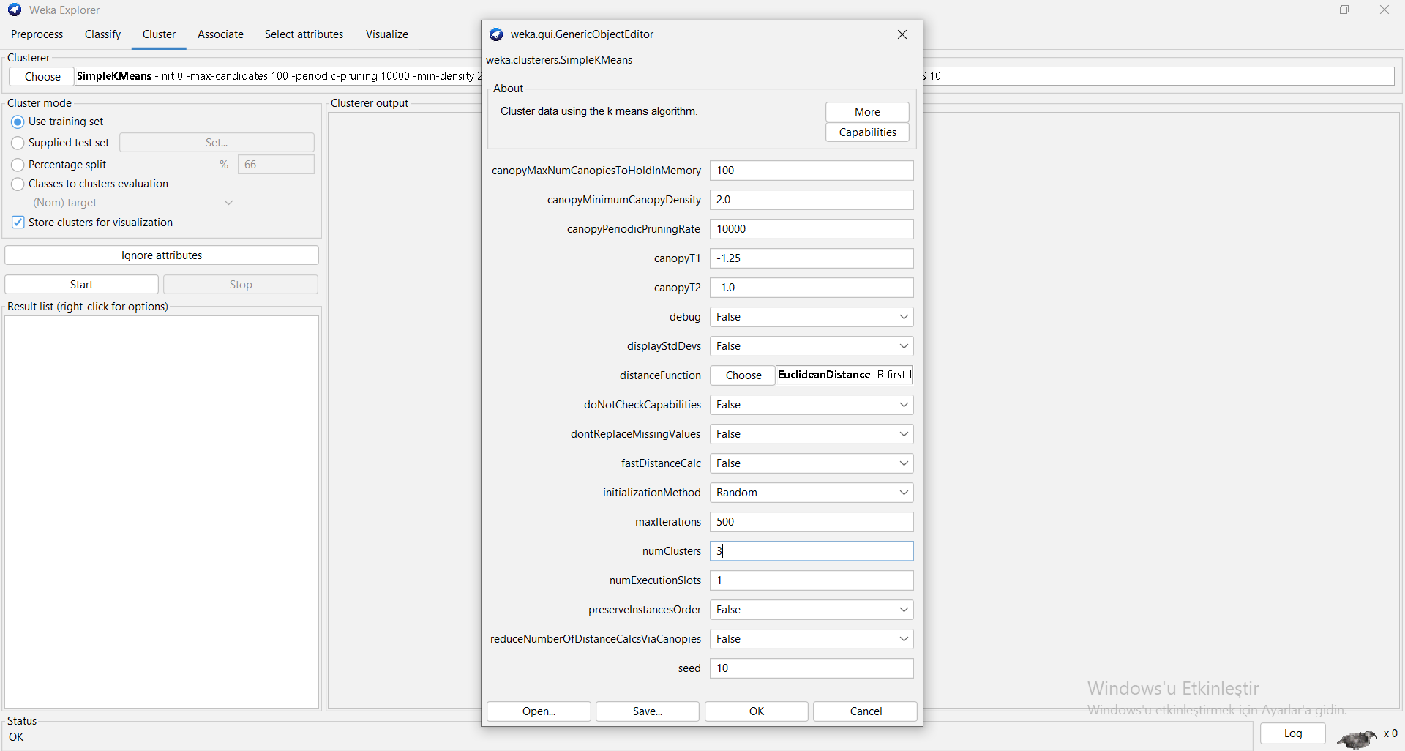

Slide 9
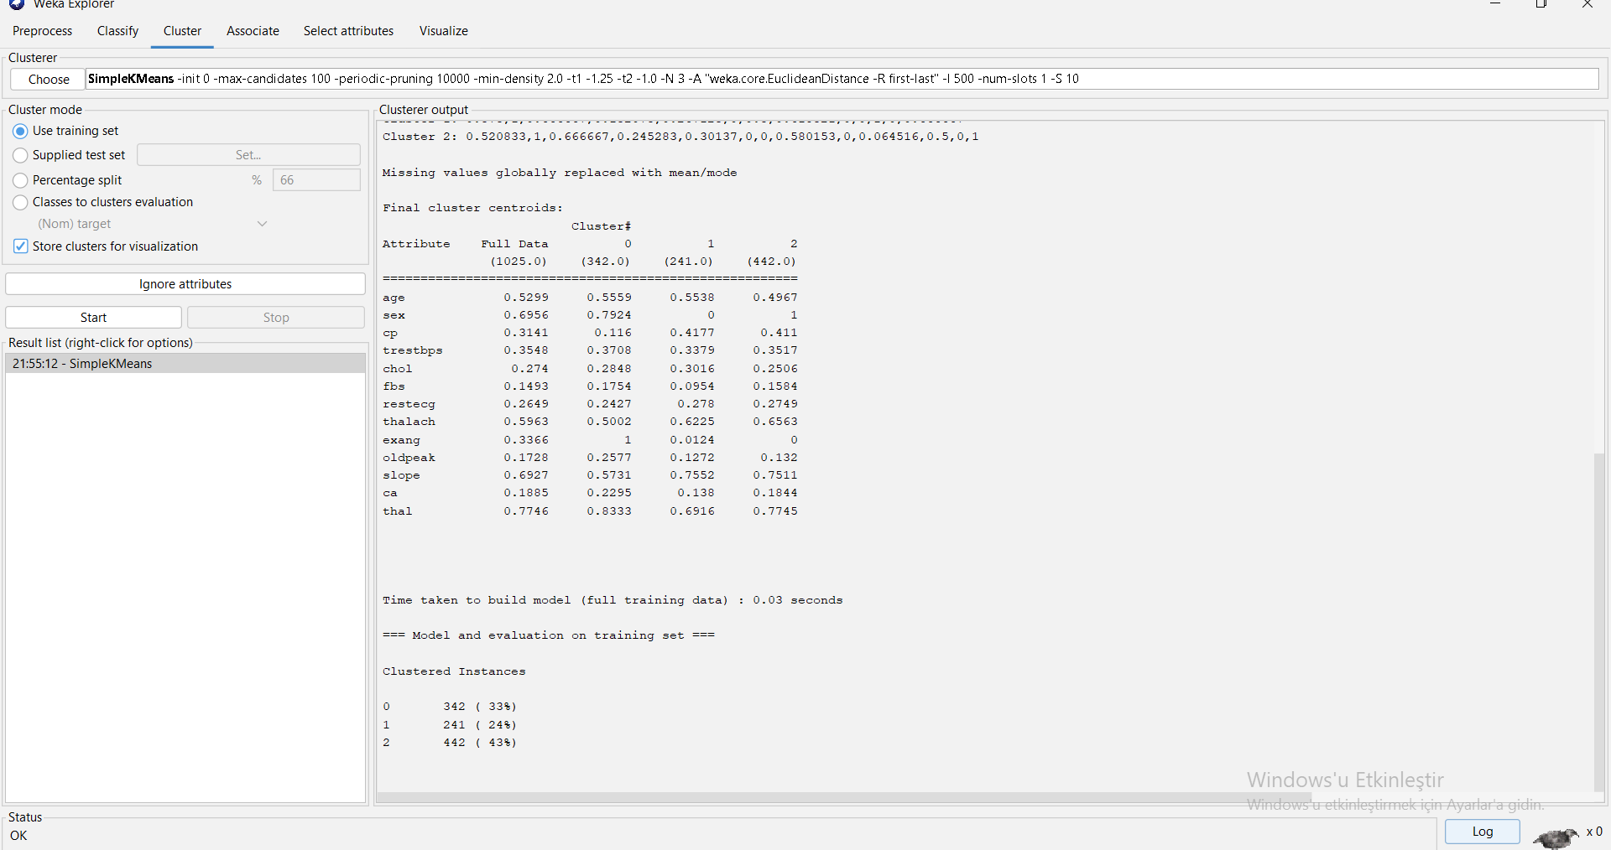
Küme Dağılımı
Sunarken Oku
Veri seti 3 farklı kümeye ayrılmıştır. Her küme farklı özelliklere sahip bireyleri temsil etmektedir.
Cluster dağılımları:
Cluster 0 → 342 kişi
Cluster 1 → 241 kişi
Cluster 2 → 442 kişi

Slide 10
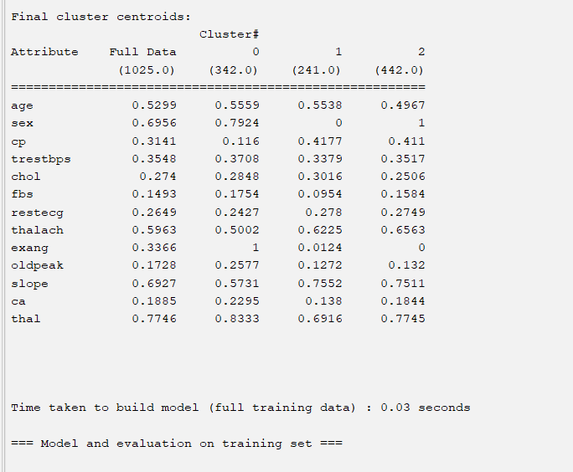
Cluster Merkezleri
Sunarken Oku
Cluster merkezleri incelendiğinde özellikle exang, oldpeak ve thalach özelliklerinin kümeler arasında belirgin farklılık oluşturduğu görülmektedir. Bu durum bazı özelliklerin hastalık ayrımında daha etkili olduğunu göstermektedir.
Öne çıkan özellikler:
exang
oldpeak
thalach

Slide 11
Classification Algoritmaları
Kullanılan algoritmalar:
J48 Decision Tree
Naive Bayes
IBk (KNN)
Test yöntemi:
10-fold cross validation
Classification aşamasında üç farklı algoritma kullanılmıştır. Modellerin performansı 10-fold cross validation yöntemi ile değerlendirilmiştir.

Slide 12
Model Performansları
En başarılı model:
IBk
Algoritma | Accuracy
J48 | %98.04
Naive Bayes | %83.12
IBk | %99.70
Sonuçlara göre en yüksek doğruluk değeri IBk algoritmasında elde edilmiştir. Naive Bayes algoritması ise diğer modellere göre daha düşük performans göstermiştir.

Slide 13
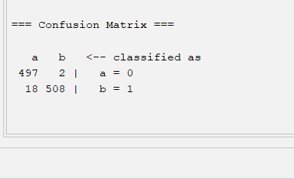
J48 SONUÇLARI
Accuracy:
%98.04
Önemli özellikler:
cp
ca
thal
J48 algoritması oldukça başarılı sonuç vermiştir. Karar ağacında cp, ca ve thal özelliklerinin önemli rol oynadığı görülmektedir.

Slide 14
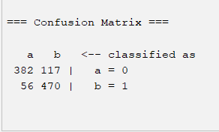
Naive Bayes Sonuçları
Accuracy:
%83.12
Avantaj:
Hızlı çalışır
Dezavantaj:
Bağımsızlık varsayımı
Naive Bayes algoritması hızlı çalışmasına rağmen bağımsızlık varsayımı nedeniyle diğer modellere göre daha düşük doğruluk değeri elde etmiştir.

Slide 15
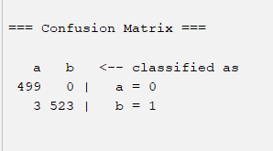
IBk Sonuçları
Accuracy:
%99.70
Özellikleri:
Distance-based çalışır
En yakın komşuları kullanır
IBk algoritması veri setine en iyi uyumu sağlamış ve en yüksek doğruluk değerine ulaşmıştır. Normalizasyon işlemi bu algoritmanın performansını olumlu etkilemiştir.

Slide 16
J48 Decision Tree
Karar ağacında önemli değişkenler:
cp
ca
thal
oldpeak
Karar ağacı incelendiğinde cp, ca ve thal değişkenlerinin en belirleyici faktörler olduğu görülmektedir. Bu özellikler hastalık tahmininde önemli rol oynamaktadır.

Slide 17
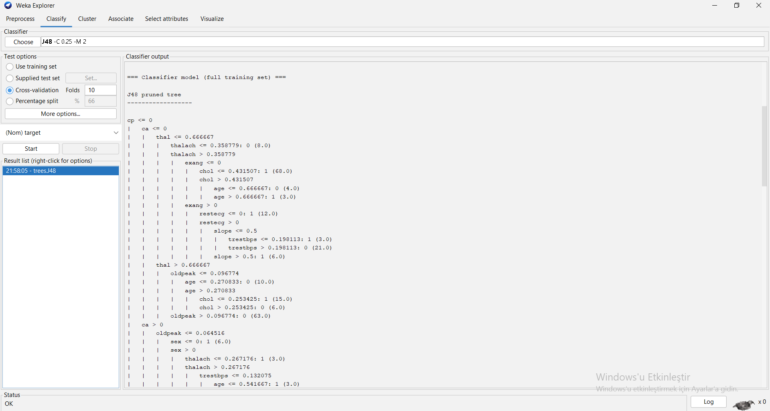

Slide 18
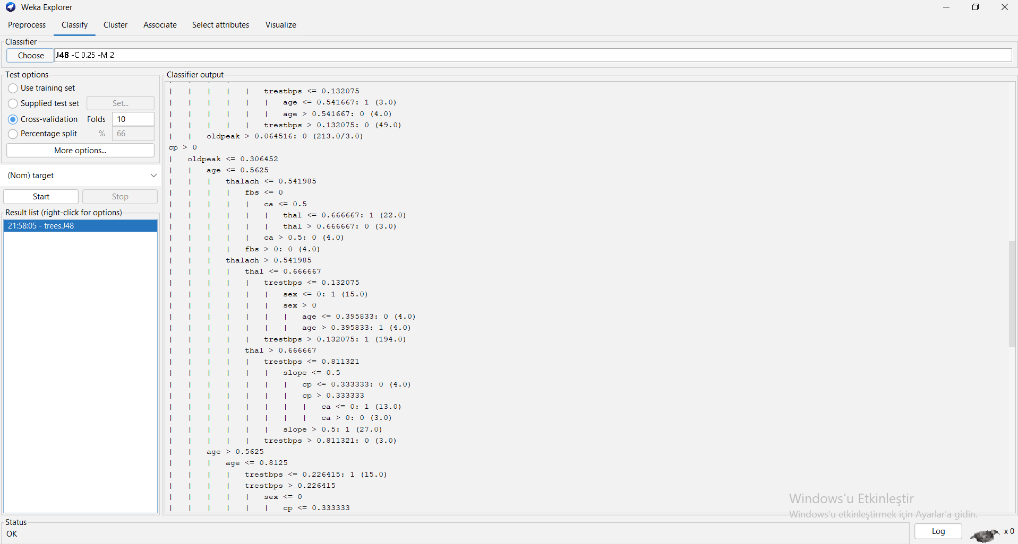

Slide 19
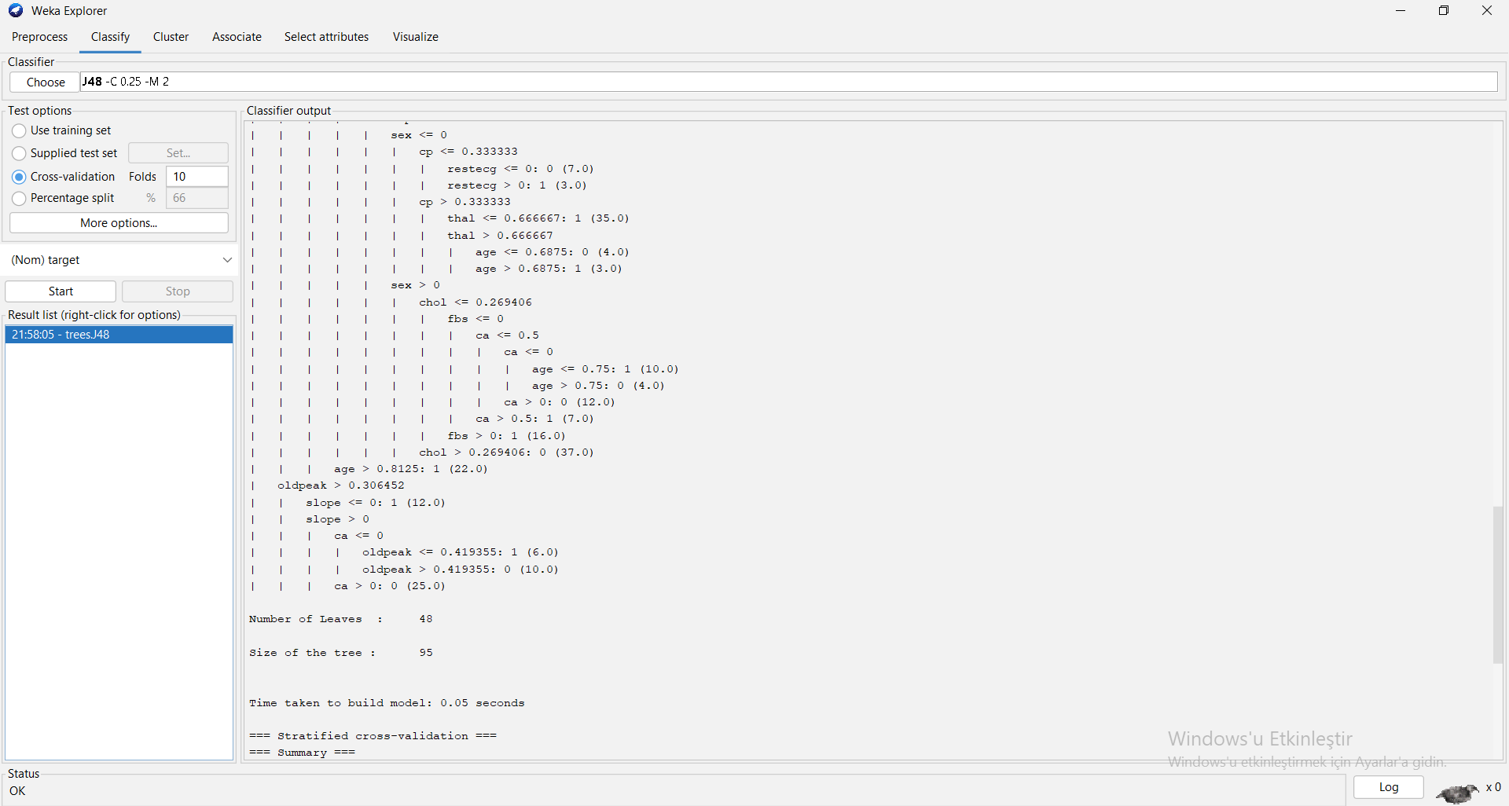

Slide 20
Sonuç
Clustering uygulanmıştır
Classification algoritmaları karşılaştırılmıştır
En başarılı model IBk olmuştur
Veri setindeki önemli özellikler belirlenmiştir
Genel Sonuç:
Veri madenciliği yöntemleri başarılı sonuç vermiştir

Slide 21
Sonuç olarak clustering ve classification yöntemleri birlikte kullanılarak başarılı bir veri madenciliği analizi gerçekleştirilmiştir. Özellikle IBk algoritması veri setinde en yüksek performansı göstermiştir.

